Slide 1
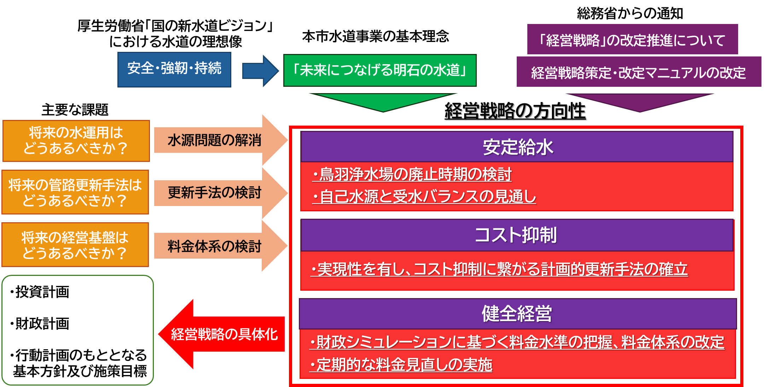
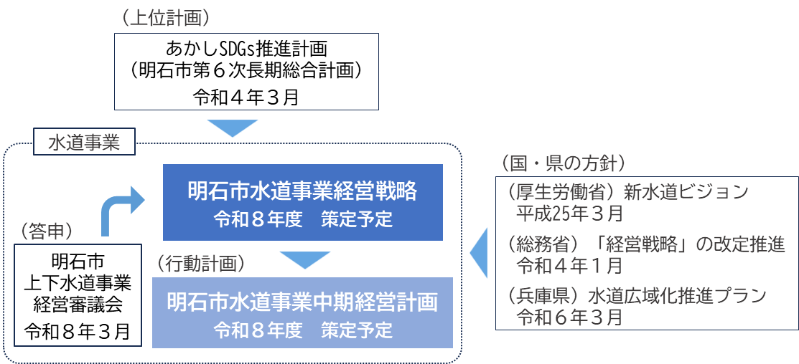
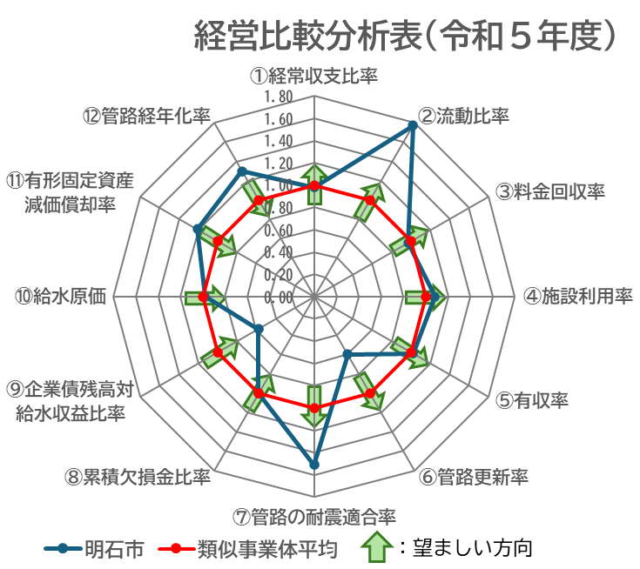
明石市水道事業経営戦略 令和８年３月 審議会作成（概要版）
経営戦略の策定趣旨と位置付け
水道事業の課題と経営戦略の基本理念・方向性
策定趣旨
✅今後の給水人口・有収水量の減少に伴う水道料金収入の減少、水量・水質ともに不安定な水源、原水
の水質悪化、更新需要の増加、原価割れが発生している水道料金体系等が課題として挙げられる。
近年、水道施設の老朽化・水質対策等に要する費用が増加するとともに、節水機器の普及や給水人口の減少傾向等により給水収益が減少し、経営環境は厳しさを増す一方である。
そこで、上下水道事業の重要施策等を調査・審議する諮問機関として「明石市上下水道事業経営審議会」を設置し、今後の水道施設の統廃合や水道料金の改定等、経営基盤を強化する方策について審議を重ね、とりまとめた答申をもとに「経営戦略」を改定する。
✅基本理念として、「未来につなげる明石の水道」を掲げ、優先的に取り組むべき以下の３つ方向性に
基づいて、各種課題を解消し、水道事業経営を健全かつ安定的に運営する。
位置付け
総務省が作成を要請している「公営企業の経営戦略」、及び国土交通省が作成を要請している「新水道ビジョン」に準拠するとともに、「兵庫県水道広域化推進プラン」、「明石市SDGs推進計画」を踏まえた本市水道事業の再上位計画である。
本市水道事業の現状
投資・財政計画
今後の取組み
✅⑥管路の更新が
遅れている。
投資計画
行動計画のもととなる基本方針及び施策目標
✅明石川浄水場、明石川取水場及び河川水
の段階的廃止に伴う連絡管の整備。
✅経営戦略の具体的な行動計画として別途策定す
る「中期経営計画」のもととなる水道事業の基
本方針及び施策目標を設定。
✅⑪・⑫管路等の
経年化が進んでいる。
✅鳥羽浄水場の廃止を見据えた県水受水の
増量、魚住浄水場の更新・耐震補強。
✅管路の更新基準年数の見直し、基幹管路
の更新時にダウンサイジングを採用、
予防保全・事後保全の方針のもとに更新。
✅３つの基本方針「安全・安心な水の供給」、
「計画的な施設更新」、「事業運営基盤の強化」
と、それらに基づく10項目の施策目標を設定。
管路等の老朽化の進行、管路の更新に必要となる資金や職員の不足、管路更新手法の見直し等が課題である。
財政計画
投資と財政のバランスを図る
経営戦略のフォローアップ
✅令和９年度に21％の水道料金改定が必要。
✅PDCAサイクルに基づく計画の管理・見直し。
✅中期経営計画を４年ごとに策定し、10項目の施
策目標の進捗状況・達成状況を評価。
✅資金残高は給水収益の６か月分を確保。
類似事業体は給水人口30万人以上の事業体。
✅企業債残高対給水収益比率は増加傾向であ
るが、2000年代の最大値を下回って推移。
✅県水の受水量増量や広域連携に向け、関係機関
との協議・調整を継続。

